Slide 1

Lý thuyết Thiết kế
Phạm Ngọc Quang
Sáng Tạo là nền tảng Phát triển của AGP

Slide 2
Mục lục
Đặt vấn đề
Hệ thống lý thuyết về Thiết kế - Vai trò của AG Design Platform
Lý thuyết thiết kế
Bàn làm việc Công cụ Tăng năng suất

Slide 3

Đặt vấn đề
Thiết kế là công việc thường xuyên trong cuộc sống => Cần hiểu bản chất để nâng cao năng suất lao động
Thiết kế là gì? Bản chất?
Làm thế nào để thiết kế tốt?

Slide 4
Hệ thống lý luận về Design

Slide 5
Lý thuyết Thiết kế
Là nền móng cho các lý thuyết Thiết kế chuyên ngành
Là cơ sở để Sáng tạo
Là Platform => Có tên gọi khác là AG Design Platform

Slide 6
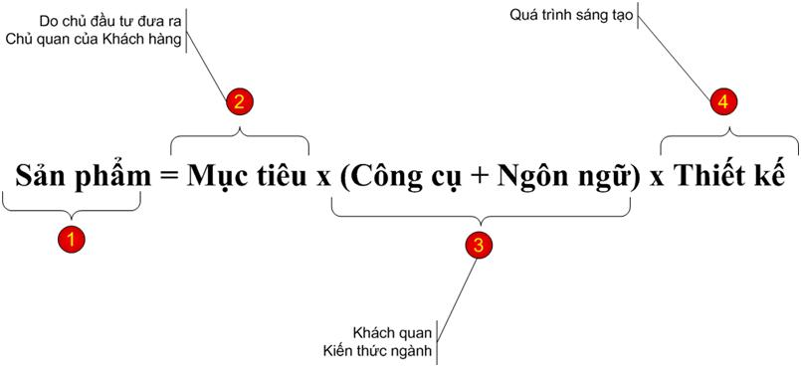

Lý thuyết thiết kế

Slide 7

Lý thuyết thiết kế
Sản phẩm
Mục đích
Công cụ
Ngôn ngữ = Chất liệu + Ngữ pháp
Quá trình Thiết kế

Slide 8

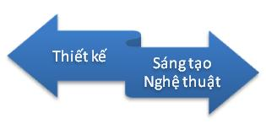
Mục tiêu Thiết kế
Là đầu bài
Áp đặt, chủ quan của chủ đầu tư/khách hàng

Slide 9
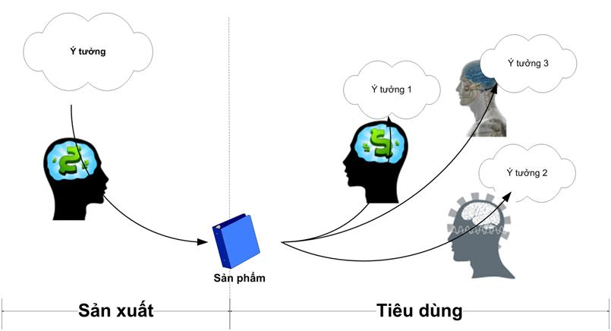
Mối liên hệ Sản xuất <> Tiêu thụ

Slide 10
Giá trị Sản phẩm
Giá trị của Sản phẩm nằm ở đâu?
Thế nào là sản phẩm thiết kế tốt?
Tiêu chí nào đánh giá sản phẩm.
Sự tương tác giữa Sản phẩm và Nhận thức tạo ra Giá trị

Slide 11
Ứng dụng Lý thuyết Thiết kế trong thực tế

Slide 12
Làm thế nào thiết kế tốt
Cần xác định mục tiêu thiết kế rõ ràng!
Làm chủ ngôn ngữ và công cụ
Không có cái ĐẸP khách quan! Luôn đẹp
Giá trị tùy thuộc vào nhận thức của khách hàng

Slide 13

Ứng dụng xây dựng các lý thuyết thiết kế chuyên ngành
Cụ thể hóa:
Mục tiêu
Công cụ
Ngôn ngữ
Các bước thiết kế

Slide 14
Kết luận
Đây là tài liệu “trừu tượng” nhưng Có ích
Hãy đến AG để được Sáng tạo
Hãy đến AG để được Sáng tạo

Slide 15

TRAO ĐỔI-CÂU HỎI (Q/A)

